Slide 1
ỦY BAN NHÂN DÂN QUẬN LONG BIÊN
TRƯỜNG TIỂU HỌC ÁI MỘ B
MÔN: TOÁN
LỚP 2
Bài: Ôn tập phép cộng, phép trừ trong PV 20, 100(tiết3)

Slide 2
Travelling with Doraemon
By Huyen Trang

Slide 3
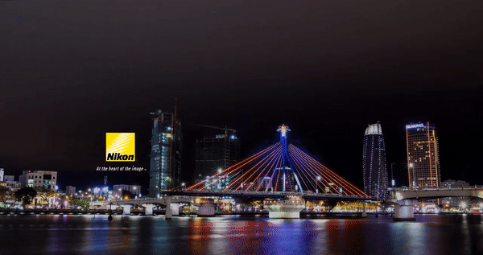
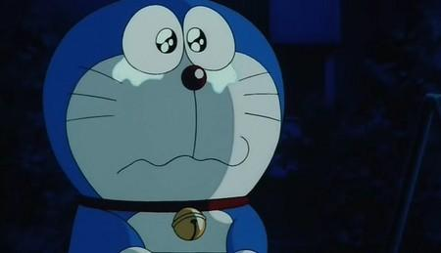
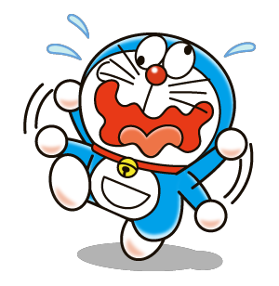
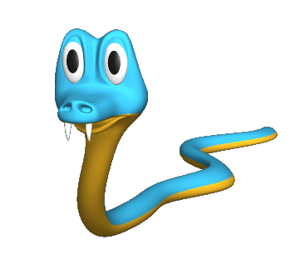
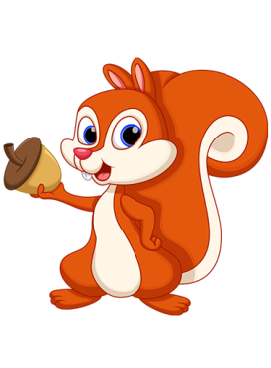
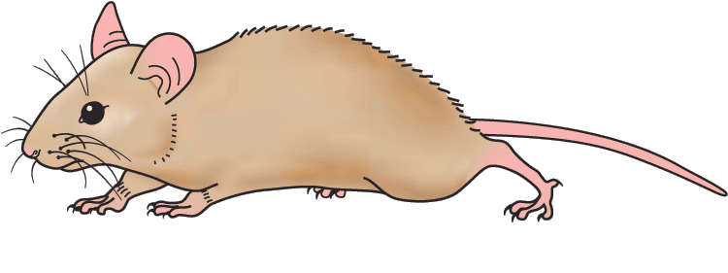
Han River bridge
Danang Vietnam
12 + 35 = ?
A. 48
B. 47
A. wrong
B. right

Slide 4
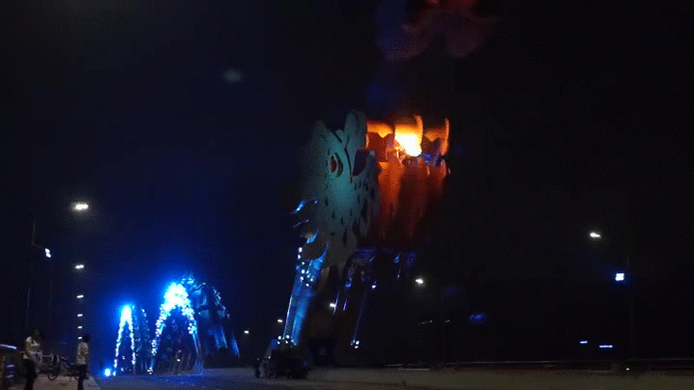
21 + 23 = ?
A. 44
B. 45
Dragon bridge
Danang Vietnam
A. right
B. wrong

Slide 5
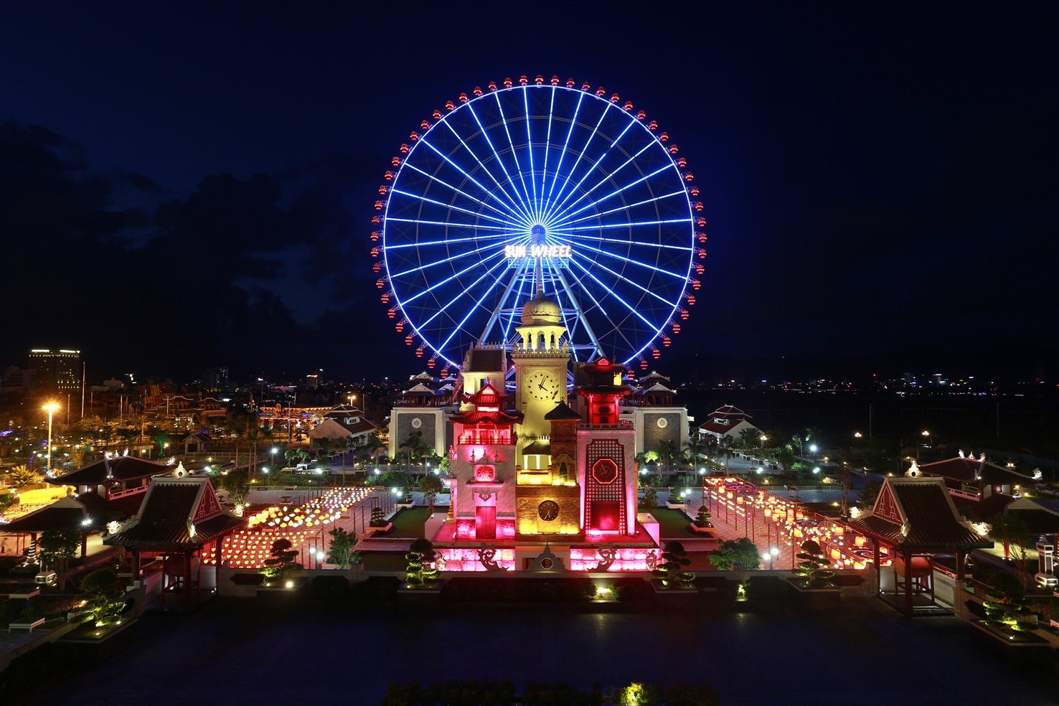
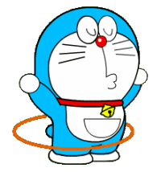
23 – 18 = ?
A. 5
B. 6
Asia Park
Danang Vietnam
A. right
B. wrong

Slide 6
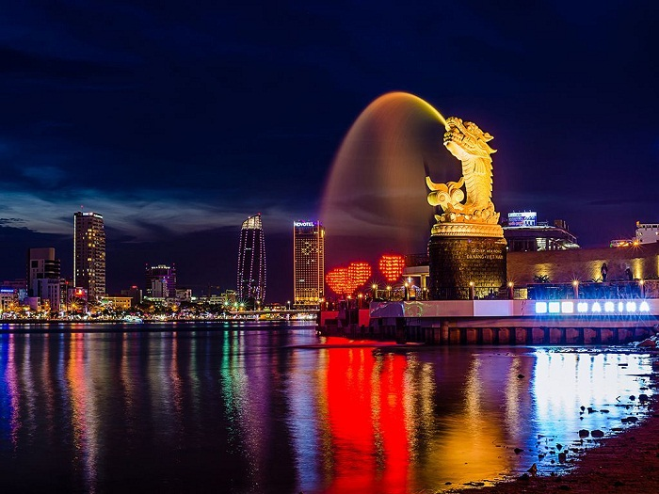
Love bridge
Danang Vietnam
29 + 17 = ?
A. 47
B. 46
A. wrong
B. right

Slide 7
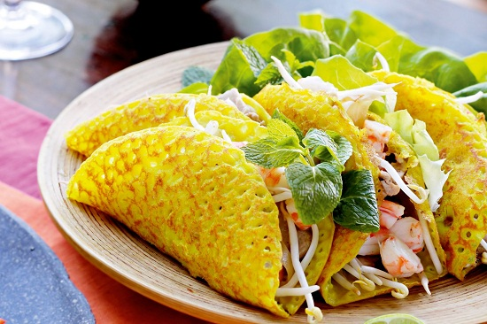
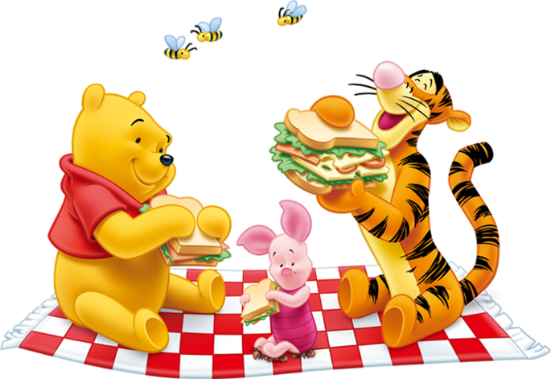
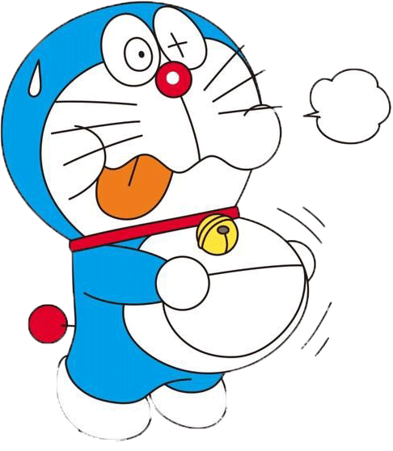
75 – 44 = ?
A. 31
B. 32
Banh xeo
A. right
B. wrong

Slide 8
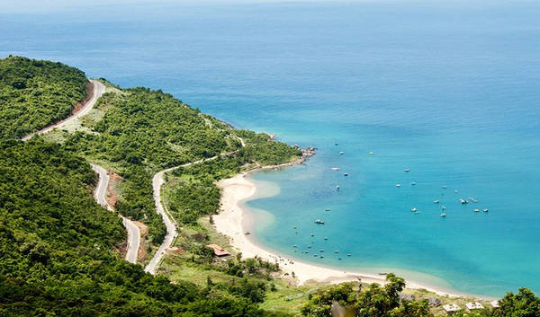
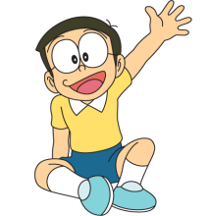
48 – 19 = ?
A. 29
B. 28
Da Nang Beach
A. right
B. wrong

Slide 9
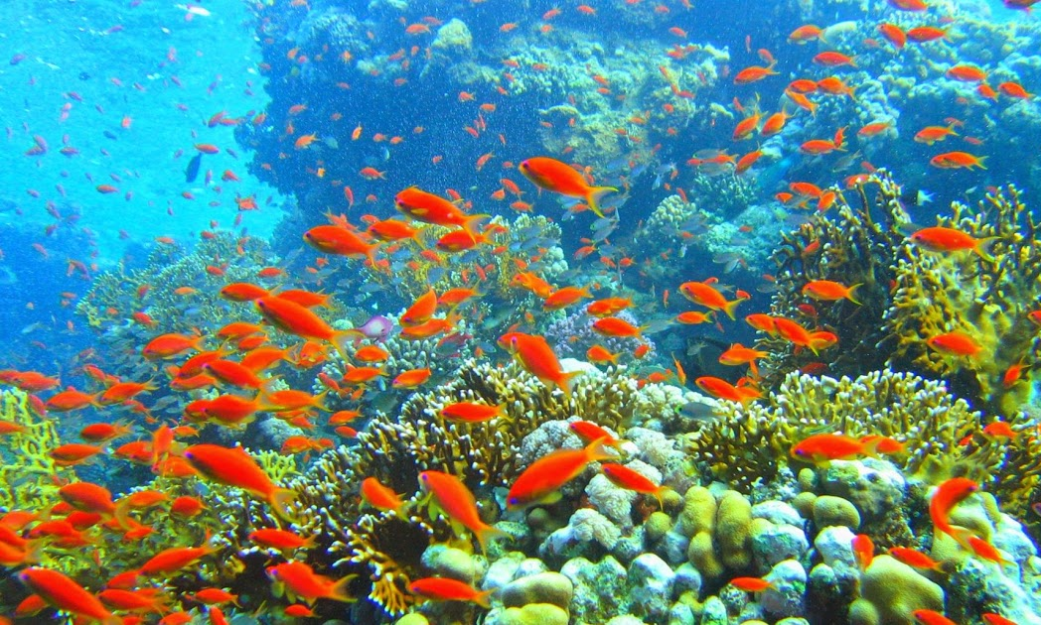
35 + 12 + 1 = ?
A. 49
B. 48
Son Tra Coral reef
Danang Vietnam
A. wrong
B. right

Slide 10
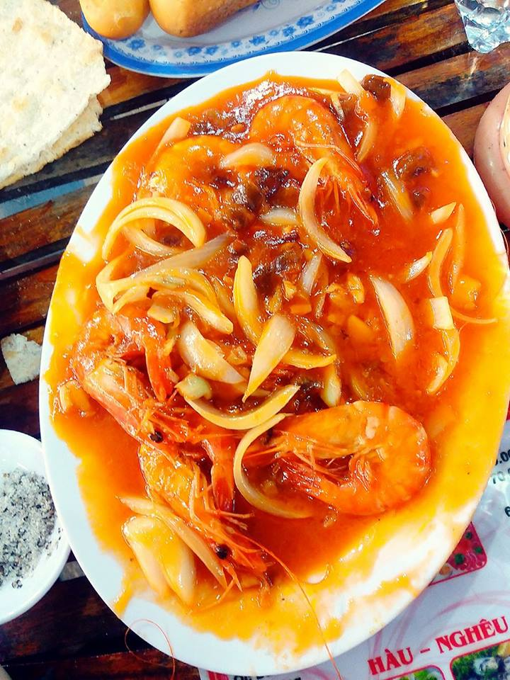
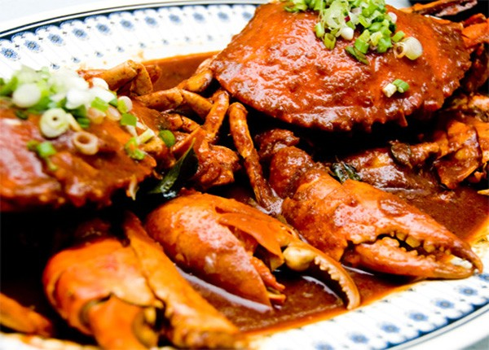
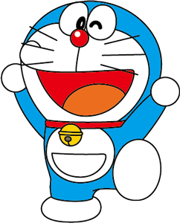
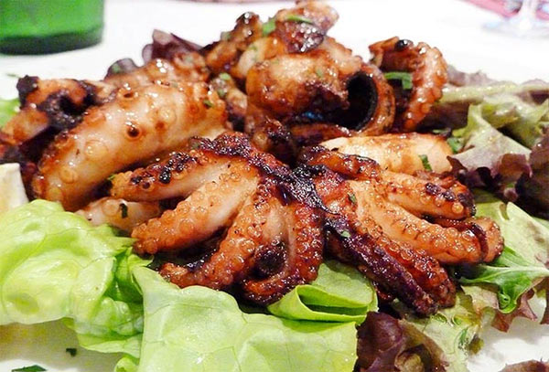
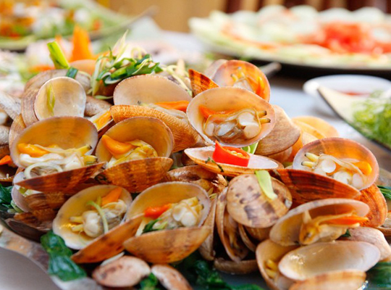
12 – 5 + 3 = ?
A. 10
B. 9
A. right
B. wrong
Seafood

Slide 11
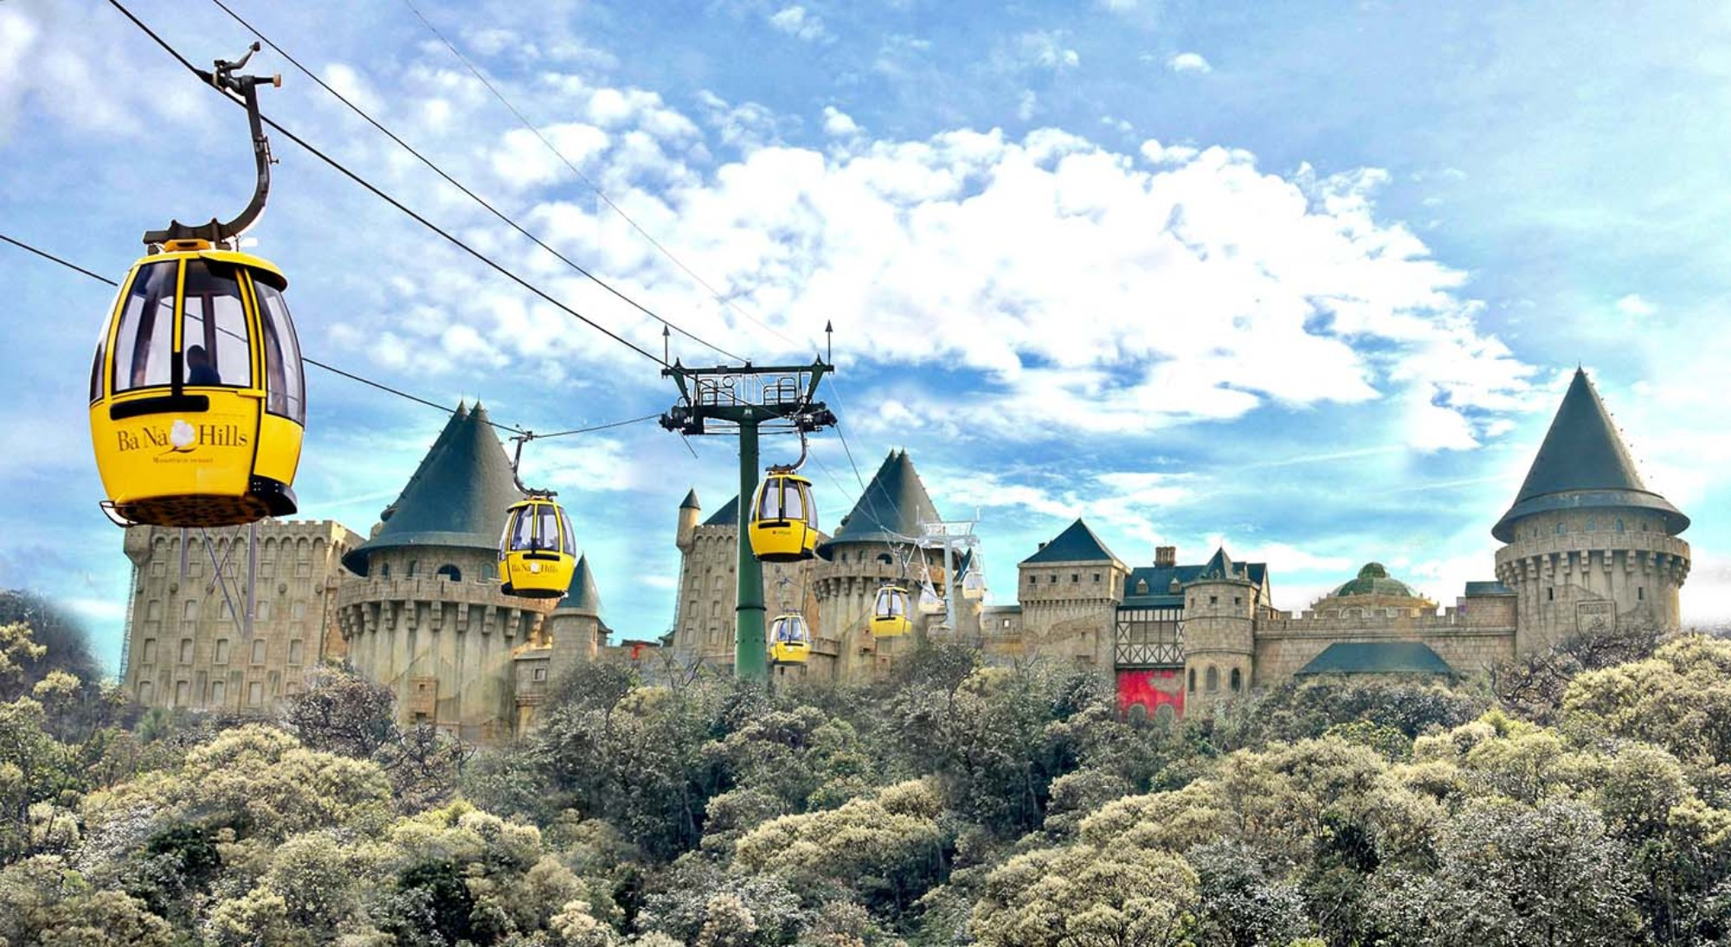
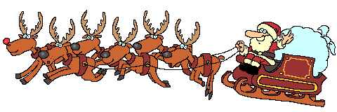
51 + 49 = ?
A. 99
B. 100
Ba Na Hills
Danang Vietnam
A. wrong
B. right

Slide 12
Bye bye!
Huyen Trang

Slide 13
TIẾT 3

Slide 15
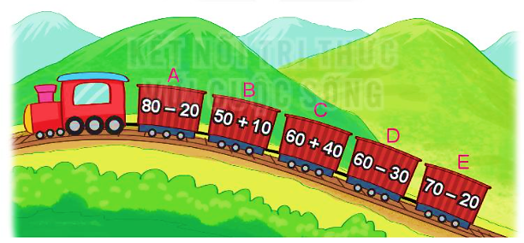
Ôn tập phép cộng, phép trừ
trong phạm vi 100
1
Số
a) ?
b) Những toa nào ghi phép tính có kết quả bé hơn 60?
Toa | A | B | C | D | E
Kết quả phép tính | 60 | ? | ? | ? | ?
60
100
30
50
→ Toa D và toa E.
c) Những toa nào ghi phép tính có kết quả lớn hơn 50 và bé hơn 100?
→ Toa A và toa B.

Slide 16
a)
28 + 35
63 – 28
63 – 35
28
35
63
28
63
35
2
Đặt tính rồi tính.
+
–
–
Lấy tổng trừ đi một số hạng thì được kết quả là số hạng còn lại.
63
35
28
b)
42 + 49
91 – 42
91 – 49
42
49
91
42
91
49
–
–
–
91
49
42

Slide 17
3
Tìm chỗ đỗ cho ô tô.

Slide 18
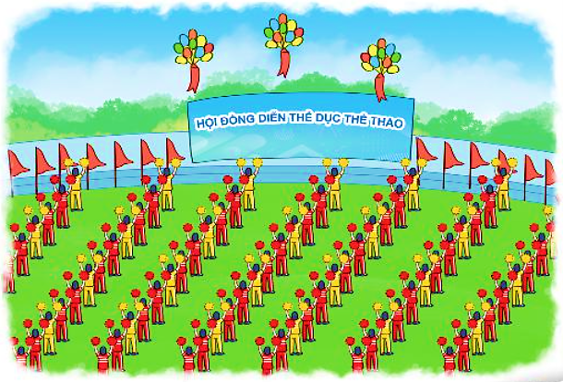
4
Một đội đồng diễn thể dục thể thao gồm có 56 người mặc áo đỏ và 28 người mặc áo vàng. Hỏi đội đồng diễn đó có tất cả bao nhiêu người?
Bài giải
Đội đồng diễn đó có tất cả số người là:
56 + 28 = 84 (người)
Đáp số: 84 người.

Slide 19
Củng cố bài học

